Slide 1
제 15장 파일 입출력

Slide 2

이번 장에서 학습할 내용
입출력에 관련된 개념들과 함수들에 대하여 학습한다.
스트립의 개념
표준 입출력
파일 입출력
입출력 관련 함수

Slide 3
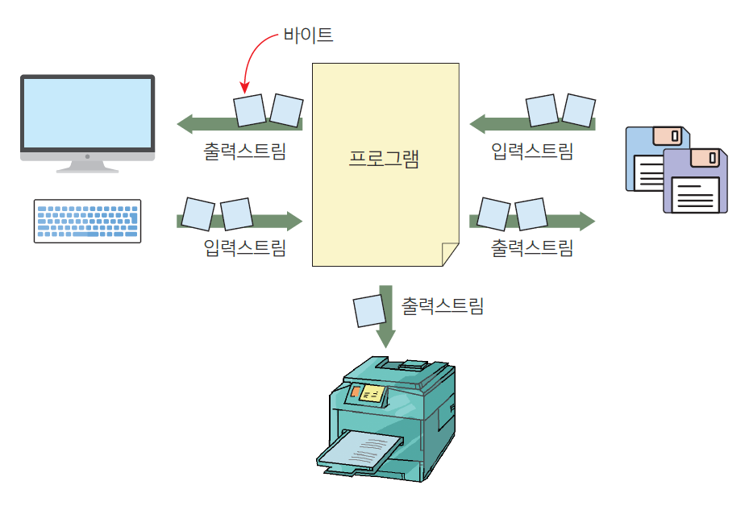
스트림의 개념
스트림(stream): 입력과 출력을 바이트(byte)들의 흐름으로 생각하는 것

Slide 4
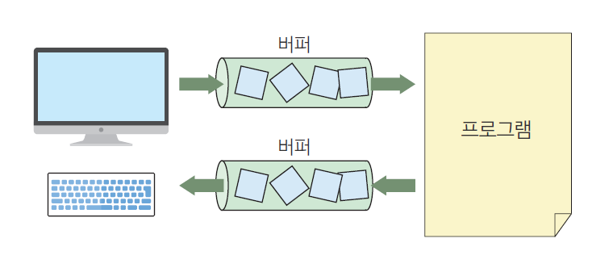
스트림과 버퍼
스트림에는 기본적으로 버퍼가 포함되어 있다.

Slide 5
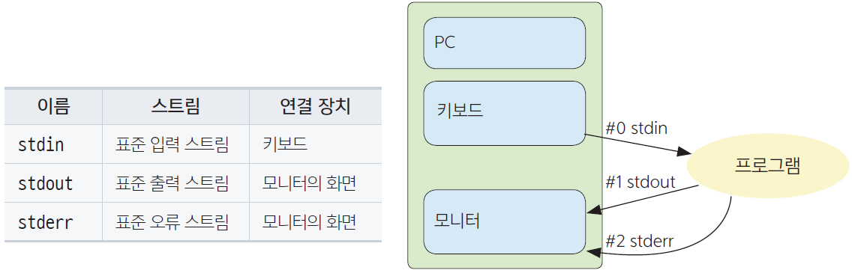
표준 입출력 스트림

Slide 6
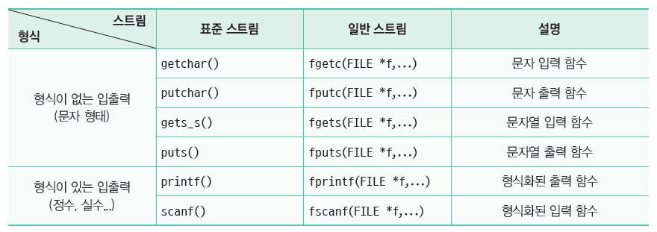
입출력 함수의 분류

Slide 7
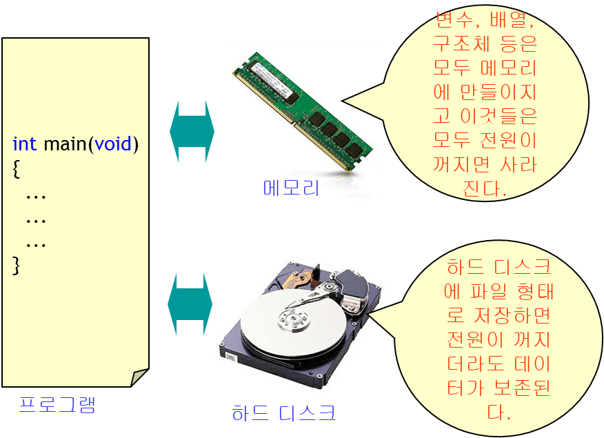
파일이 필요한 이유

Slide 8
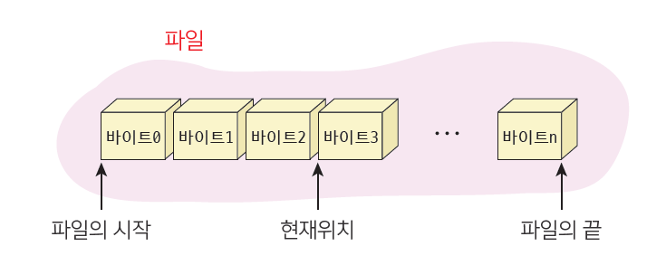
파일의 개념
C에서의 파일은 일련의 연속된 바이트
모든 파일 데이터들은 결국은 바이트로 바뀌어서 파일에 저장
이들 바이트들을 어떻게 해석하느냐는 전적으로 프로그래머의 책임

Slide 9
파일
파일에 4개의 바이트가 들어 있을 때 이것을 int형의 정수 데이터로도 해석할 수 있고 아니면 float형 실수 데이터로도 해석할 수 있다
하나의 정수?
하나의 실수?
4개의 문자?
파일
0x36
0x34
0x31
0x0

Slide 10
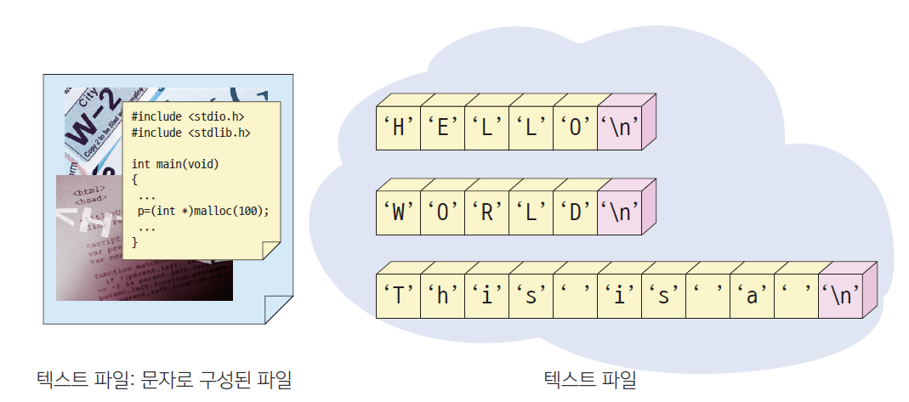
텍스트 파일(text file)
텍스트 파일은 사람이 읽을 수 있는 텍스트가 들어 있는 파일
(예) C 프로그램 소스 파일이나 메모장 파일
텍스트 파일은 아스키 코드를 이용하여 저장
텍스트 파일은 연속적인 라인들로 구성

Slide 11
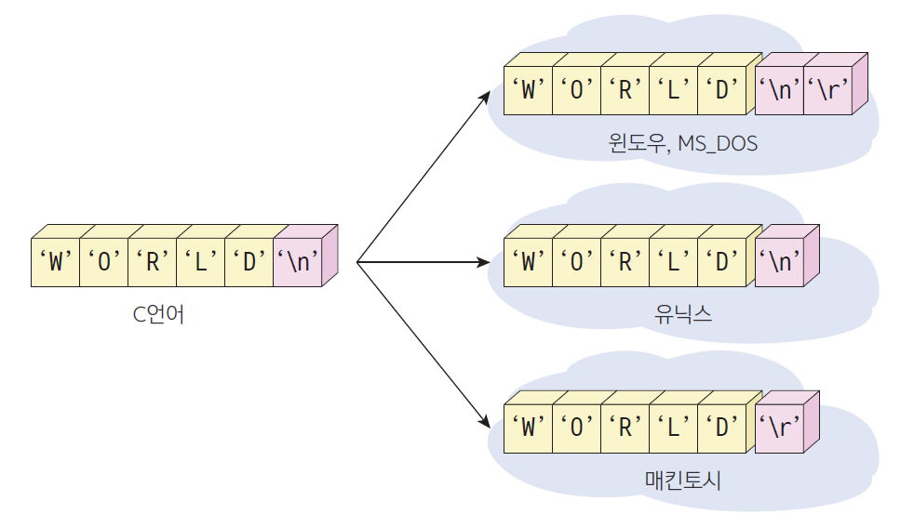
텍스트 파일(text file)
운영체제마다 줄바꿈을 표시하는 방법이 다르다.

Slide 12
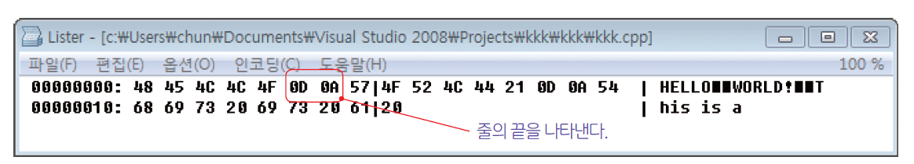
윈도우에서 텍스트 파일
예를 들어서 윈도우즈에서는 텍스트 파일이 그림 15-7과 같이 저장된다.

Slide 13
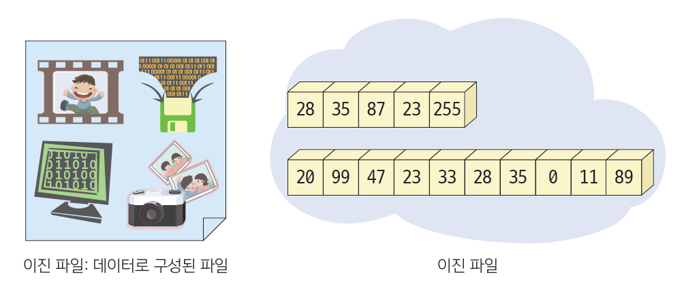
이진 파일(binary file)
이진 파일은 사람이 읽을 수는 없으나 컴퓨터는 읽을 수 있는 파일
이진 데이터가 직접 저장되어 있는 파일
이진 파일은 텍스트 파일과는 달리 라인들로 분리되지 않는다.
모든 데이터들은 문자열로 변환되지 않고 입출력
이진 파일은 특정 프로그램에 의해서만 판독이 가능
(예) C 프로그램 실행 파일, 사운드 파일, 이미지 파일

Slide 14
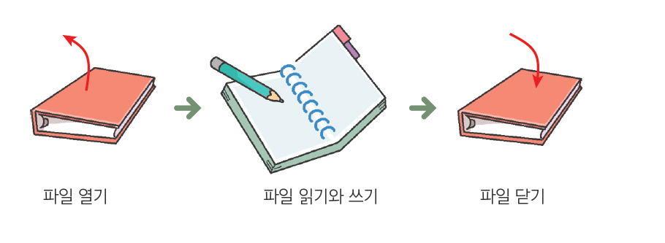
파일 처리의 개요
파일을 다룰 때는 반드시 다음과 같은 순서를 지켜야 한다.
디스크 파일은 FILE 구조체를 이용하여 접근
FILE 구조체를 가리키는 포인터를 파일 포인터(file pointer)

Slide 15
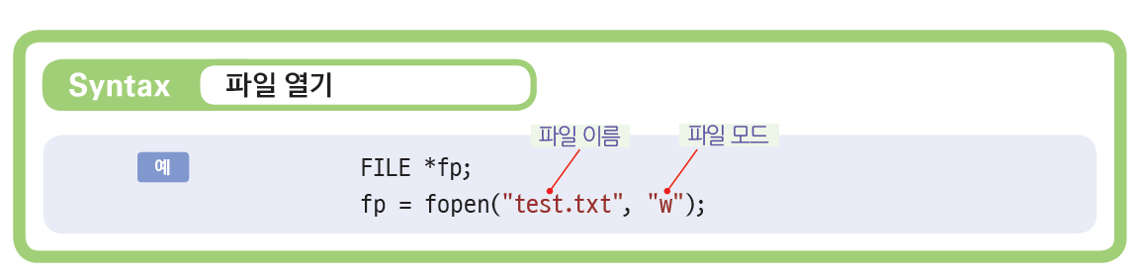
파일 열기

Slide 16
FILE 구조체
fopen( )은 주어진 파일 이름을 가지고 파일을 생성하여 FILE 포인터를 반환한다.
struct _iobuf {
char *_ptr;
int _cnt;
char *_base;
int _flag;
int _file;
int _charbuf;
int _bufsiz;
char *_tmpfname;
};
typedef struct _iobuf FILE;

Slide 17
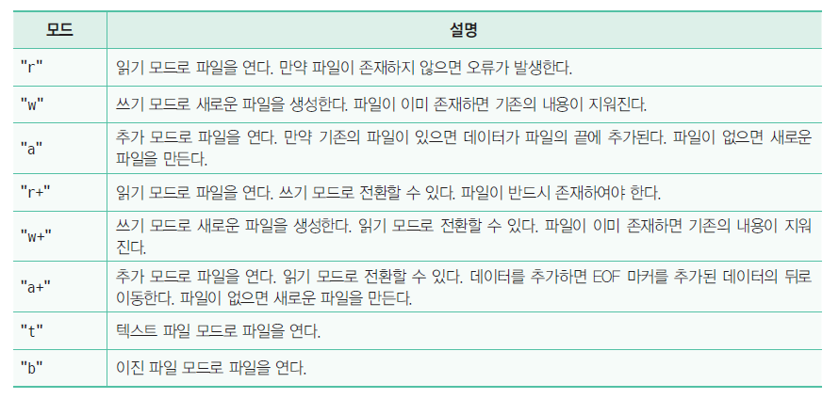
파일 모드

Slide 18
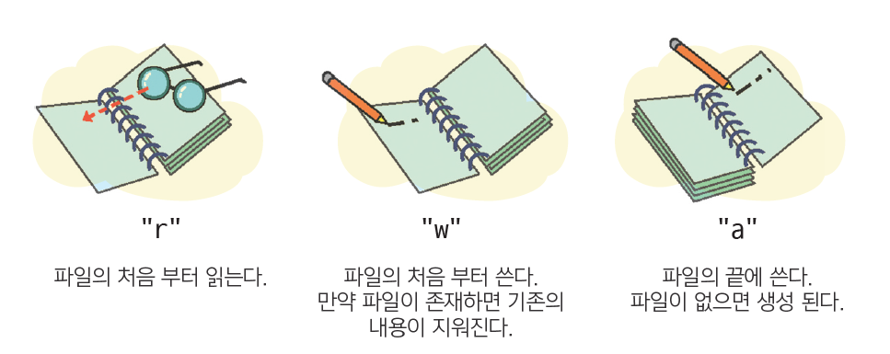
기본적인 파일 모드

Slide 19
주의할 점
기본적인 파일 모드에 "t"나 "b"를 붙일 수 있다.
"a" 나 "a+" 모드는 추가 모드(append mode)라고 한다. 추가 모드로 파일이 열리면, 모든 쓰기 동작은 파일의 끝에서 일어난다. 따라서 파일 안에 있었던 기존의 데이터는 절대 지워지지 않는다.
"r+", "w+", "a+" 파일 모드가 지정되면 읽고 쓰기가 모두 가능하다. 이러한 모드를 수정 모드(update mode)라고 한다. 읽기 모드에서 쓰기 모드로, 또는 쓰기 모드에서 읽기 모드로 전환하려면 반드시 fflush(), fsetpos(), fseek(), rewind() 중의 하나를 호출하여야 한다.

Slide 20
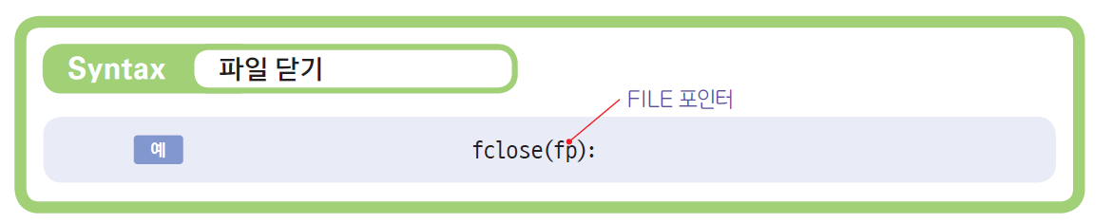
파일 닫기

Slide 21

예제
#include <stdio.h>
int main(void)
{
FILE *fp = NULL;
fp = fopen("sample.txt", "w");
if( fp == NULL )
printf("파일 열기 실패\n");
else
printf("파일 열기 성공\n");
fclose(fp);
return 0;
}
sample.txt
파일 열기 성공

Slide 22
파일 삭제 예제
#include <stdio.h>
int main(void)
{
if (remove("sample.txt") == -1)
printf("sample.txt를 삭제할 수 없습니다.\n");
else
printf("sample.txt를 삭제하였습니다.\n");
return 0;
}
sample.txt를 삭제하였습니다.

Slide 23
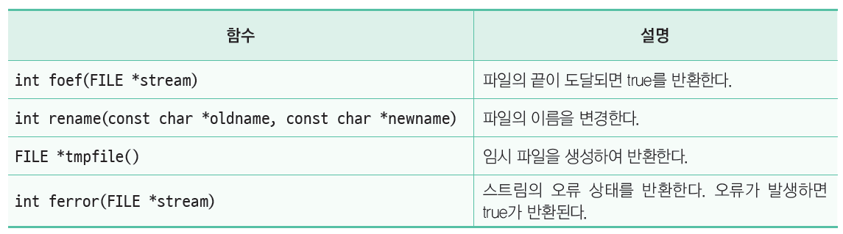
기타 유용한 함수들

Slide 24
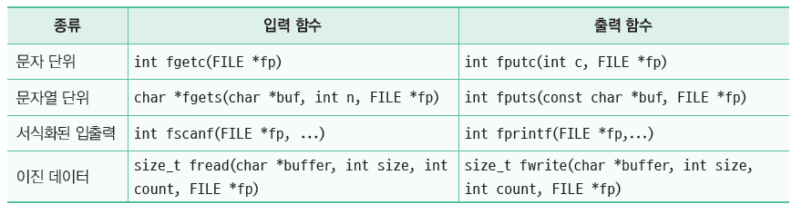
파일 입출력 함수
크게 나누면 텍스트 입출력 함수와 이진 데이터 입출력으로 나눌 수 있습니다.

Slide 25

문자 단위 입출력
#include <stdio.h>
int main(void)
{
FILE *fp = NULL;
fp = fopen("sample.txt", "w");
if( fp == NULL )
printf("파일 열기 실패\n");
else
printf("파일 열기 성공\n");
fputc('a', fp);
fputc('b', fp);
fputc('c', fp);
fclose(fp);
return 0;
}
파일 열기 성공

Slide 26
문자 단위 입출력
#include <stdio.h>
int main(void)
{
FILE *fp = NULL;
int c;
fp = fopen("sample.txt", "r");
if( fp == NULL )
printf("파일 열기 실패\n");
else
printf("파일 열기 성공\n");
while((c = fgetc(fp)) != EOF )
putchar(c);
fclose(fp);
return 0;
}
정수형 변수로 선언하여야 한다. 그 이유는 다음 슬라이드에서 설명한다.
파일 열기 성공
abc

Slide 27
EOF
EOF(End Of File): 파일의 끝을 나타내는 특수한 기호
#define EOF (-1)
프로그램
EOF
fgetc()
…

Slide 28
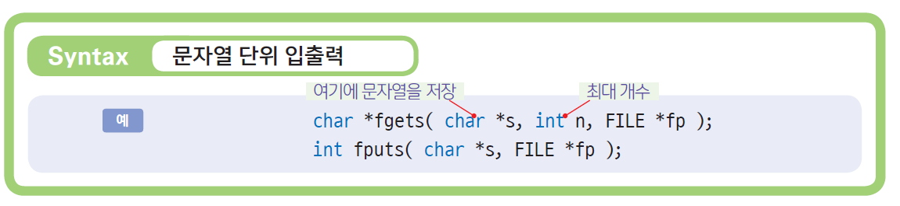
문자열 단위 입출력
fgets() 함수는 최대 n-1개의 문자를 FILE* 스트림에서 읽되, 다음 중 하나라도 먼저 발생하면 읽기를 멈춤
줄바꿈 문자 \n 을 만났을 때
파일 끝(EOF) 에 도달했을 때
버퍼가 가득 찼을 때 (size – 1, 마지막은 null character)

Slide 29
문자열 단위 입출력
#include <stdio.h>
#include <stdlib.h>
int main(void)
{
FILE *fp1, *fp2;
char file1[100], file2[100];
char buffer[100];
printf("원본 파일 이름: ");
scanf("%s", file1);
printf("복사 파일 이름: ");
scanf("%s", file2);
// 첫번째 파일을 읽기 모드로 연다.
if( (fp1 = fopen(file1, "r")) == NULL )
{
fprintf(stderr,"원본 파일 %s을 열 수 없습니다.\n", file1);
exit(1);
}

Slide 30
문자열 단위 입출력
// 두번째 파일을 쓰기 모드로 연다.
if( (fp2 = fopen(file2, "w")) == NULL )
{
fprintf(stderr,"복사 파일 %s을 열 수 없습니다.\n", file2);
exit(1);
}
// 첫번째 파일을 두번째 파일로 복사한다.
while( fgets(buffer, 100, fp1) != NULL )
fputs(buffer, fp2);
fclose(fp1);
fclose(fp2);
return 0;
}
원본 파일 이름: a.txt
복사 파일 이름: b.txt

Slide 31
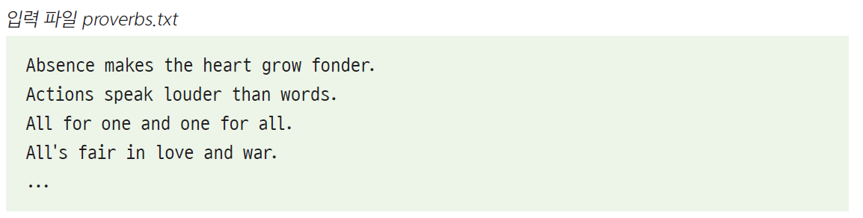
Lab: 파일에서 특정 문자열 탐색
텍스트 파일에서 특정 문자열을 탐색하는 프로그램을 작성하여 보자. 사용자로부터 입력 텍스트 파일 이름과 탐색할 문자열을 받는다
입력 파일 이름을 입력하시오: proverbs.txt
탐색할 단어를 입력하시오: man
proverbs.txt: 16 Behind every good man is a good woman.
proverbs.txt: 41 A dog is a man’s best friend.
proverbs.txt: 57 Early to bed and early to rise makes a man healthy, wealthy, and
wise.

Slide 32
#include <stdio.h>
#include <string.h>
int main(void)
{
FILE* fp;
char fname[128], buffer[256], word[256];
int line_num = 0;
printf("입력 파일 이름을 입력하시오: ");
scanf("%s", fname);
printf("탐색할 단어를 입력하시오: ");
scanf("%s", word);

Slide 33
// 파일을 읽기 모드로 연다.
if ((fp = fopen(fname, "r")) == NULL)
{
fprintf(stderr, "파일 %s을 열 수 없습니다.\n", fname);
exit(1);
}
while (fgets(buffer, 256, fp)) {
line_num++;
if (strstr(buffer, word)) {
printf("%s: %d 단어 %s이 발견되었습니다.\n", fname, line_num, word);
}
}
fclose(fp);
return 0;
}

Slide 34
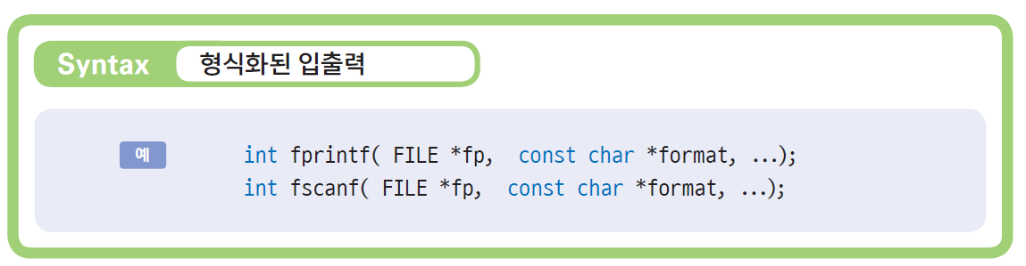
형식화된 입출력

Slide 35
예제
int main(void)
{
FILE *fp;
char fname[100];
int number, count = 0;
char name[20];
float score, total = 0.0;
printf("성적 파일 이름을 입력하시오: ");
scanf("%s", fname);
// 성적 파일을 쓰기 모드로 연다.
if( (fp = fopen(fname, "w")) == NULL )
{
fprintf(stderr,"성적 파일 %s을 열 수 없습니다.\n", fname);
exit(1);
}

Slide 36
예제
// 사용자로부터 학번, 이름, 성적을 입력받아서 파일에 저장한다.
while( 1 )
{
printf("학번, 이름, 성적을 입력하시요: (음수이면 종료)");
scanf("%d", &number);
if( number < 0 ) break
scanf("%s %f", name, &score);
fprintf(fp, " %d %s %f", number, name, score);
}
fclose(fp);
// 성적 파일을 읽기 모드로 연다.
if( (fp = fopen(fname, "r")) == NULL )
{
fprintf(stderr,"성적 파일 %s을 열 수 없습니다.\n", fname);
exit(1);
}

Slide 37
예제
// 파일에서 성적을 읽어서 평균을 구한다.
while( !feof( fp ) )
{
fscanf(fp, "%d %s %f", &number, name, &score);
total += score;
count++;
}
printf("평균 = %f\n", total/count);
fclose(fp);
return 0;
}
성적 파일 이름을 입력하시오: scores.txt
학번, 이름, 성적을 입력하시요: (음수이면 종료)1 KIM 10.0
학번, 이름, 성적을 입력하시요: (음수이면 종료)2 PARK 20.0
학번, 이름, 성적을 입력하시요: (음수이면 종료)3 LEE 30.0
학번, 이름, 성적을 입력하시요: (음수이면 종료)-1
평균 = 20.000000

Slide 38
Text 실습 vsc 내용
https://github.com/prof-kweon/C-Language-Course/blob/main/3.Practice/file_text.c

Slide 39
int readFile() {
FILE *fp = fopen("sample.txt", "r"); // read mode
if (fp == NULL) {
printf("Fail to open\n");
return 1;
}
// 1. read 4 characters
char ch1 = fgetc(fp);
char ch2 = fgetc(fp);
char ch3 = fgetc(fp);
char ch4 = fgetc(fp);
// 2. read string (12 character "hello world\n"
// including white space)
char str1[10];
char str2[10];
fscanf(fp, "%s %s", str1, str2);
// 3. read 3 integers & 1 real number
int n1, n2, n3;
float f;
fscanf(fp, "%d %d %d %f", &n1, &n2, &n3, &f);
// print
printf("\n== readFile ==\n");
printf("Chars: %c %c %c %c", ch1, ch2, ch3, ch4);
printf("String: %s %s\n", str1, str2);
printf("Integers: %d %d %d\n", n1, n2, n3);
printf("Float: %.2f\n", f);
fclose(fp);
return 0;
}
#include <stdio.h>
int writeFile( void )
{
FILE * fp = NULL;
fp = fopen ( "sample.txt" , "w" );
if ( fp == NULL ) {
printf ("file opening Failed \n" );
}
else {
printf ("file opening Success \n" );
}
// 1. save character
fputc ('a', fp );
fputc ('b', fp );
fputc ('c', fp );
fputc ('\n', fp );
// 2. save string
fputs("hello", fp);
fputs(" world\n", fp);
// 3. save number
fprintf(fp, "%d %d %d %.2f", 1, 2, 3, 3.14);
fclose ( fp );
return 0;
}

Slide 40
int readFileByOne( void )
{
FILE * fp = NULL;
int c;
fp = fopen ( "sample.txt" , "r" );
if ( fp == NULL )
printf ( "file opening Failed \n");
else
printf ( "file opening Success \n");
printf("\n== readFileByOne ==\n");
while ((c = fgetc ( fp )) != EOF ) {
putchar (c);
} fclose ( fp );
return 0;
}
int readFileByLine( void )
{
FILE * fp = NULL;
int SIZE = 100;
char line[SIZE];
fp = fopen ( "sample.txt" , "r" );
if ( fp == NULL )
printf ( "file opening Failed \n");
else
printf ( "file opening Success \n");
printf("\n== readFileByLine ==\n");
while (fgets (line, SIZE, fp )) {
printf ("%s", line);
} fclose ( fp );
return 0;
}
void main()
{
writeFile();
readFile();
readFileByOne();
readFileByLine();
}

Slide 41
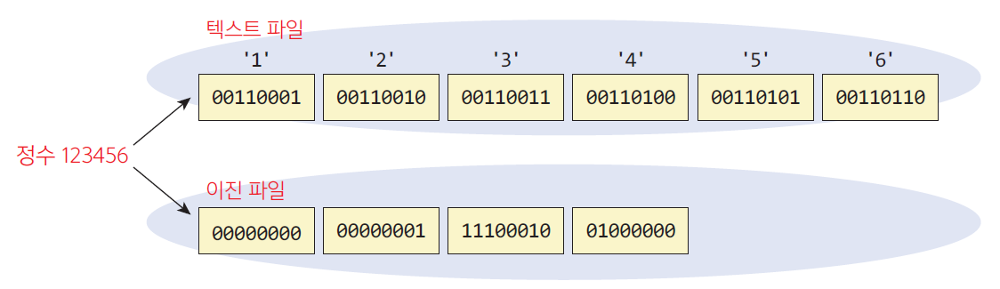
이진 파일 쓰기와 읽기
텍스트 파일과 이진 파일의 차이점
텍스트 파일: 모든 데이터가 아스키 코드로 변환되어서 저장됨
이진 파일: 컴퓨터에서 데이터를 표현하는 방식 그대로 저장

Slide 42
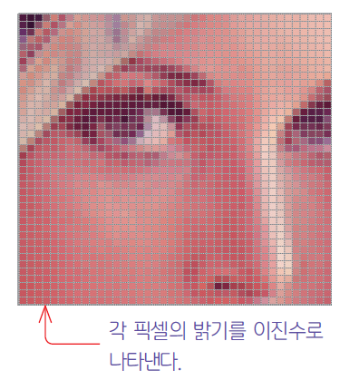
이진 파일의 예
이미지 파일이나 사운드 파일

Slide 43
이진 파일 쓰기
#include <stdio.h>
#define SIZE 5
int main(void)
{
int buffer[SIZE] = { 10, 20, 30, 40, 50 };
FILE* fp = NULL;
fp = fopen("binary.bin", "wb"); // ①
if (fp == NULL)
{
fprintf(stderr, "binary.bin 파일을열수없습니다.");
return 1;
}
fwrite(buffer, sizeof(int), SIZE, fp); // ②
fclose(fp);
return 0;
}

Slide 44
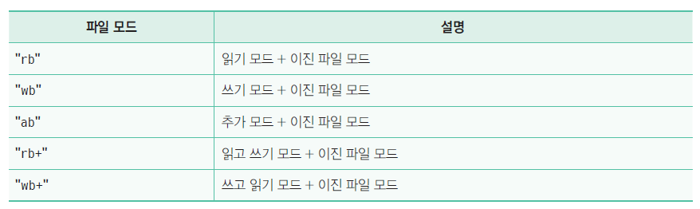
이진 파일 모드

Slide 45
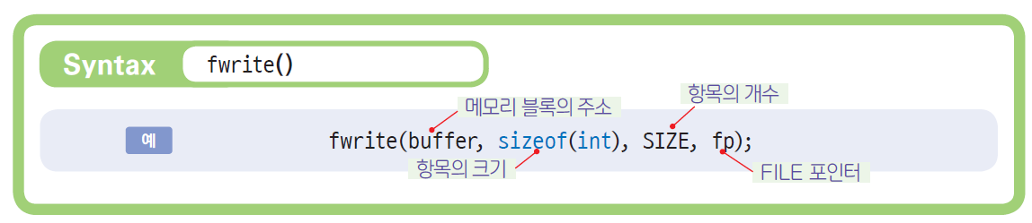
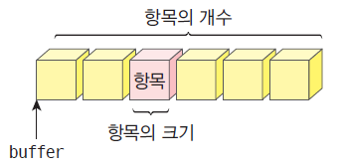
이진 파일 쓰기
fwrite(buffer, size, count, fp)
buffer는 파일에 기록할 데이터를 가지고 있는 메모리 블록의 시작 주소이다.
size는 저장되는 항목의 크기로서 단위는 바이트이다.
count는 저장하려고 하는 항목의 개수이다. 만약 int형의 데이터 10개를 쓰려고 하면 항목의 크기는 4가 되고 항목의 개수는 10이 될 것이다.
fp는 FILE 포인터이다.

Slide 46
이진 파일 읽기
#include <stdio.h>
#define SIZE 5
int main(void)
{
int i;
int buffer[SIZE];
FILE* fp = NULL;
fp = fopen("binary.bin", "rb");
if (fp == NULL)
{
fprintf(stderr, "binary.bin 파일을 열 수 없습니다.");
return 1;
}
fread(buffer, sizeof(int), SIZE, fp);
for (i = 0; i < SIZE; i++)
printf("%d ", buffer[i]);
fclose(fp);
return 0;
}
10 20 30 40 50

Slide 47
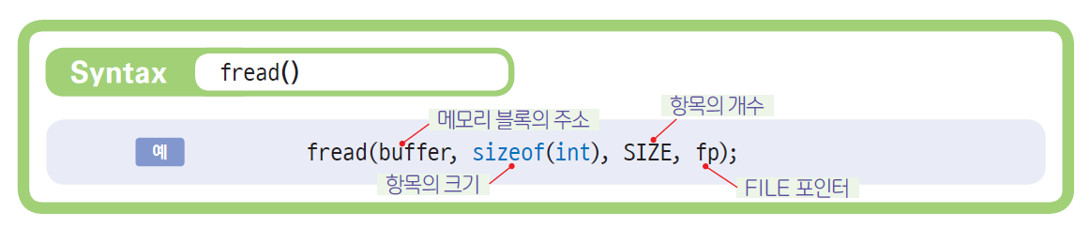
이진 파일 읽기
fread(buffer, size, count, fp)
buffer는 파일에 기록할 데이터를 가지고 있는 메모리 블록의 시작 주소이다.
size는 저장되는 항목의 크기로서 단위는 바이트이다.
count는 저장하려고 하는 항목의 개수이다. 만약 int형의 데이터 10개를 쓰려고 하면 항목의 크기는 4가 되고 항목의 개수는 10이 될 것이다.
fp는 FILE 포인터이다.

Slide 48
버퍼링
버퍼는 파일로부터 읽고 쓰는 데이터의 임시 저장 장소로 이용되는 메모리의 블록
디스크 드라이브는 블록 단위 장치이기 때문에 블록 단위로 입출력을 해야만 가장 효율적으로 동작
1024바이트의 블록이 일반적
파일
디스크
버퍼

Slide 49
버퍼링
fflush(fp);
버퍼의 내용이 디스크 파일에 써진다.
setbuf(fp, NULL);
setbuf()는 스트림의 버퍼를 직접 지정하는 함수로서 만약 버퍼 자리에 NULL을 써주면 버퍼를 제거하겠다는 것을 의미한다.

Slide 50
Binary 실습 vsc 내용
https://github.com/prof-kweon/C-Language-Course/blob/main/3.Practice/file_binary.c

Slide 51
int readFile() {
// "rb" = read binary
FILE *fp = fopen("data.bin", "rb");
if (fp == NULL) {
printf("Fail to open\n");
return 1;
}
struct Data d;
// read binary of structure
fread(&d, sizeof(struct Data), 1, fp);
printf("[read data]\n");
printf("\tchar: %c\n", d.c);
printf("\tint: %d\n", d.i);
printf("\tfloat: %.2f\n", d.f);
fclose(fp);
return 0;
}
void main()
{
int ret = writeFile();
if(ret == 0){
ret = readFile();
if(ret == 0){
printf("SUCCESS!!");
} else {
printf("FAIL!!");
}
}
}
#include <stdio.h>
struct Data {
char c;
int i;
float f;
};
int writeFile() {
// "wb" = write binary
FILE *fp = fopen("data.bin", "wb"); if (fp == NULL) {
printf("Fail to open\n");
return 1;
}
struct Data d = { 'A', 100, 3.14f };
// save binary of structure
fwrite(&d, sizeof(struct Data), 1, fp);
fclose(fp);
printf("Complete writing.\n");
return 0;
}

Slide 52
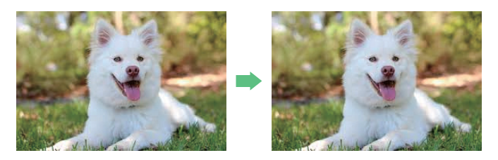
Lab: 이미지 파일 복사하기
여기서는 이진 파일을 복사하는 프로그램을 작성하여 보자.
이미지 파일 이름: dog.jpg
copy.jpg로 이미지 파일이 복사됨

Slide 53
힌트
이진 파일을 읽거나 쓰려면 fopen()을 호출할 때 파일 모드에 “b"를 붙이면 된다. 쓰기 전용 파일을 열려면 ”wb"로, 읽기 전용 파일을 열려면 “rb"로 하여야 한다.
src_file = fopen("pome.jpg", "rb");
dst_file = fopen("copy.jpg", "wb");
이진 파일에서 데이터를 읽으려면 fread()를 사용한다.
fread(buffer, 1, sizeof(buffer), src_file);
이진 파일에 데이터를 쓰려면 fwrite()를 사용한다.
fwrite(buffer, 1, sizeof(buffer), dst_file);
fread()는 성공적으로 읽은 항목의 개수를 반환한다. 따라서 0이 반환되면 파일의 끝에 도달한 것으로 볼 수 있다.

Slide 54
예제
#include <stdio.h>
int main(void)
{
FILE* src_file, * dst_file;
char filename[100];
char buffer[1024];
int r_count;
printf("이미지 파일 이름: ");
scanf("%s", filename);
src_file = fopen(filename, "rb");
dst_file = fopen("copy.jpg", "wb");
if (src_file == NULL || dst_file == NULL) {
fprintf(stderr, "파일 열기 오류 \n");
return 1;
}

Slide 55
예제
while ((r_count = fread(buffer, 1, sizeof(buffer), src_file)) > 0) {
int w_count = fwrite(buffer, 1, r_count, dst_file);
if (w_count < 0) {
fprintf(stderr, "파일 쓰기 오류 \n");
return 1;
}
if (w_count < r_count) {
fprintf(stderr, "미디어 쓰기 오류 \n");
return 1;
}
}
printf("copy.jpg로 이미지 파일이 복사됨 \n");
fclose(src_file);
fclose(dst_file);
return 0;
}

Slide 56
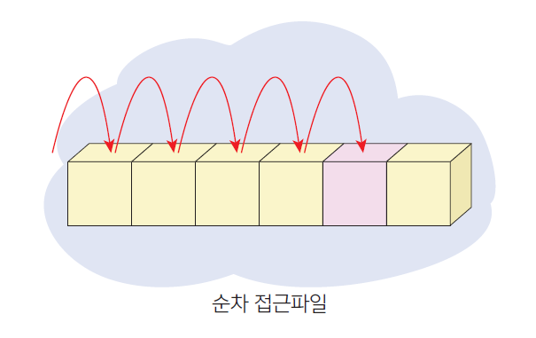
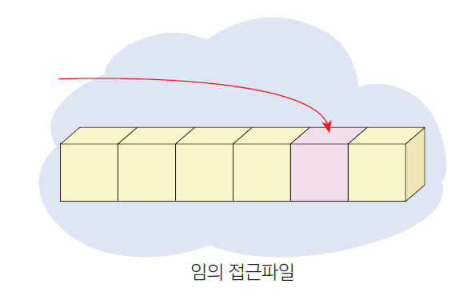
임의 접근 파일
순차 접근(sequential access) 방법: 데이터를 파일의 처음부터 순차적으로 읽거나 기록하는 방법
임의 접근(random access) 방법: 파일의 어느 위치에서든지 읽기와 쓰기가 가능한 방법

Slide 57
임의 접근 파일의 원리
파일 포인터: 읽기와 쓰기 동작이 현재 어떤 위치에서 이루어지는 지를 나타낸다.
강제적으로 파일 포인터를 이동시키면 임의 접근이 가능
파일 포인터

Slide 58
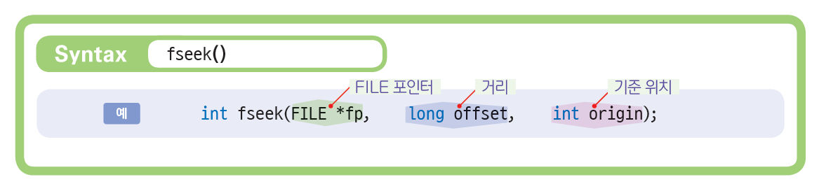
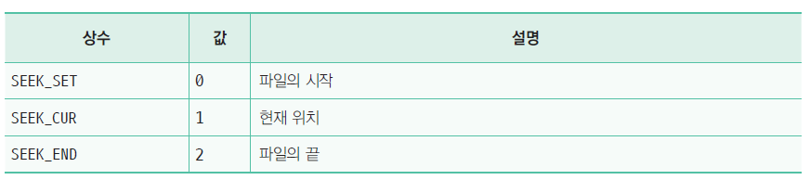
fseek()

Slide 59
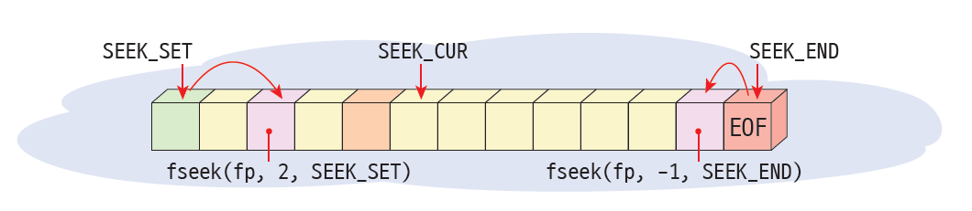
fseek()
rewind(fp): 파일 포인터를 첫 부분으로 초기화한다.

Slide 60
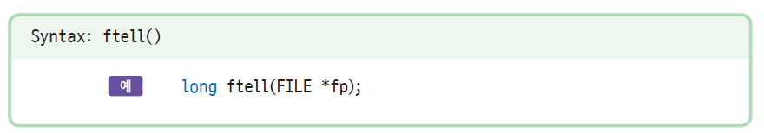
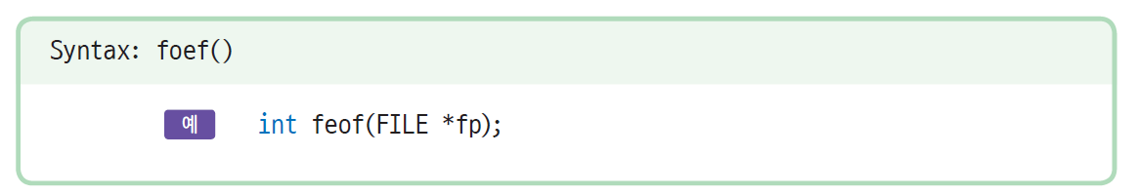
ftell(), feof()
파일 포인터의 현재의 위치를 반환한다.
파일의 끝에 도달하였는지 여부를 반환한다.

Slide 61
Mini Project: 주소록 만들기
자신과 친한 사람들의 정보를 저장하고 업데이트할 수 있는 간단한 프로그램을 작성하여 보자.
입력하거나 업데이트한 데이터는 파일로 저장된다. 저장된 데이터에 대하여 검색할 수 있다.
자기에게 필요한 여러 가지 사항들을 저장할 수 있도록 하자. 즉 자신만의 간단한 데이터베이스 시스템을 작성하여 보자.

Slide 62
실행 결과
====================
1. 추가
2. 수정
3. 검색
4. 종료
====================
정수값을 입력하시오: 1
이름: 홍길동
주소: 서울시 종로구 1번지
휴대폰: 010-1234-5678
특징: 초능력 슈퍼 히어로

Slide 63
힌트
적합한 것은 “a+"모드이다. 주로 추가, 탐색 할 예정
파일에서 읽기 전에 무조건 fseek()를 해주어야 한다.
수정할 때는 차라리 새로운 파일을 생성하여서 거기에 전체를 다시 기록하는 것이 낫다.

Slide 64
예제
#include <stdio.h>
#include <string.h>
#define SIZE 100
typedef struct person { // 연락처를 구조체로 표현한다.
char name[SIZE]; // 이름
char address[SIZE]; // 주소
char mobilephone[SIZE]; // 휴대폰
char desc[SIZE]; // 특징
} PERSON;
void menu();
PERSON get_record();
void print_record(PERSON data);
void add_record(FILE *fp);
void search_record(FILE *fp);
void update_record(FILE *fp);

Slide 65
제
int main(void)
{
FILE *fp;
int select;
// 이진 파일을 추가 모드로 오픈한다.
if( (fp = fopen("address.dat", "a+")) == NULL ) {
fprintf(stderr,"입력을 위한 파일을 열 수 없습니다);
exit(1);
}
while(1) {
menu(); // 메뉴를 표시한다
printf("정수값을 입력하시오: "); // 사용자로부터 정수를 받는다
scanf("%d",&select);
switch(select) {
case 1: add_record(fp); break; // 데이터를 추가한다
case 2: update_record(fp); break; // 데이터를 수정한다
case 3: search_record(fp); break; // 데이터를 탐색한다
case 4: return 0;
}
}
fclose(fp); // 이진 파일을 닫는다
return 0;
}

Slide 66
// 사용자로부터 데이터를 받아서 구조체로 반환한다
PERSON get_record()
{
PERSON data;
fflush(stdin); // 표준 입력의 버퍼를 비운다
printf("이름); gets(data.name); // 이름을 입력받는다
printf("주소); gets(data.address); // 주소를 입력받는다
printf("휴대폰); gets(data.mobilephone); // 휴대폰 번호를 입력받는다
printf("특징); gets(data.desc); // 특징을 입력 받는다
return data;
}
// 구조체 데이터를 화면에 출력한다.
void print_record(PERSON data)
{
printf("이름\n", data.name); printf("주소\n", data.address);
printf("휴대폰\n", data.mobilephone); printf("특징\n", data.desc);
}

Slide 67
// 메뉴를 화면에 표시하는 함수
void menu()
{
printf("====================\n");
printf(" 1. 추가\n 2. 수정\n 3. 검색\n 4. 종료\n");
printf("====================\n");
}
// 데이터를 추가한다
void add_record(FILE *fp)
{
PERSON data;
data = get_record(); // 사용자로부터 데이터를 받아서 구조체에 저장
fseek(fp, 0, SEEK_END); // 파일의 끝으로 간다
fwrite(&data, sizeof(data), 1, fp); // 구조체 데이터를 파일에 쓴다
}

Slide 68
// 데이터를 탐색한다
void search_record(FILE *fp)
{
char name[SIZE];
PERSON data;
fseek(fp, 0, SEEK_SET); // 파일의 처음으로 간다
fflush(stdin);
printf("탐색하고자 하는 사람의 이름");
gets(name); // 이름을 입력받는다
while(!feof(fp)){ // 파일의 끝까지 반복한다
fread(&data, sizeof(data), 1, fp); if( strcmp(data.name, name) == 0 ){ // 이름을 비교한다
print_record(data);
break;
}
}
}
// 데이터를 수정한다
void update_record(FILE *fp)
{
//...
}

Slide 69
Q & A

